Slide 1
双节钜惠
油惠中油
——中国石油走进常州工业职业技术学院活动

Slide 2
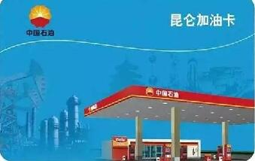
提供专属加油卡
教师卡（特别提供）
普通卡
为学校教职工人员提供专属加油卡，卡片样式优于普通加油卡。
时间：9月18日上午9：00一下午15：30，地点：图文楼1002室（工会活动室）现场为学校教职工提供现场办卡服务，教职工只需携带身份证即可现场办理中石油特别提供的教师卡，活动现场提供汽车用品、酒类、粮油、奶类、新鲜水果等优惠商品供各位教职工人员选择。

Slide 3
提供专属优惠活动
序号 | 汽油消费折扣 |  | 线上充值额（单笔） | 首充超值赠送 赠送汽油电子券 （限江苏省内用） | 电子券有效期 | 综合优惠幅度
 | 折扣幅度 | 折扣时限
1 | 2% | 三年 | 1200元以上 | 40元（20元×2） | 20天 | 5.3%
2 | 2% | 三年 | 2100元以上 | 100元（20元×5） | 40天 | 6.7%
3 | 2% | 三年 | 3000元以上 | 160元（20元×8） | 60天 | 7.3%
线上充值：指在“中油好客e站”APP，或在“中油好客e站”微信公众号上充值。工作人员会现场帮助引导充值。
为学校教职工人员提供专属加油卡，提供长期2%汽油折扣优惠；在给予折扣优惠的同时，根据教职工首次充值金额，给予相应超值电子券（抵用券）返还，可用于加油时使用，综合优惠幅度分别为5.3%、6.7%、7.3%。（后期充值电子券将按照常规返还比例返还）
注：上述折扣和电子券优惠均可和加油站降价优惠进行叠加优惠，最高优惠可达22.6%（加满一箱汽油优惠50元左右）。

Slide 4
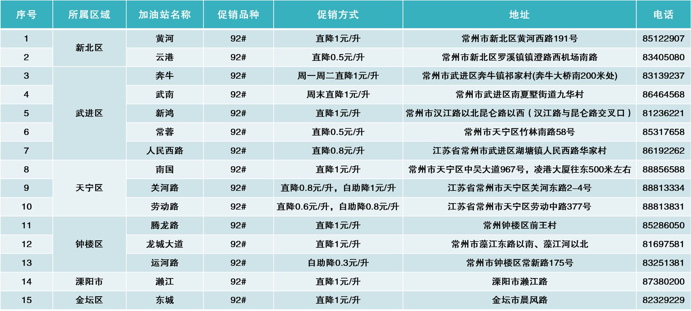
市区促销优惠站点信息
在常州各地区均有开展92#汽油价格促销活动，优惠幅度可与加油卡折扣、电子券返还进行叠加优惠。
上表为学院附近优惠促销站点，可就近选择加油。现阶段，武南站和人民西路开展92#汽油促销活动，优惠幅度达0.8至1元/升。
注：促销活动会根据成品油市场价格情况进行调整，促销活动形式也具有多样性等特点，广大教职工可随时咨询加油站相关促销信息等内容。
请以加油站实际促销优惠信息为准。

Slide 5
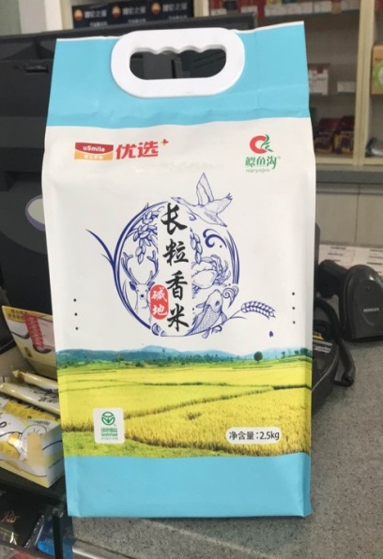
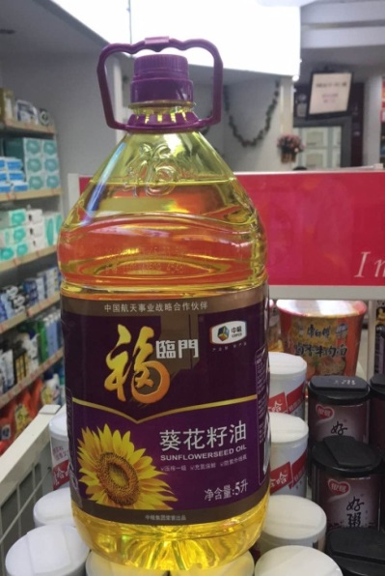
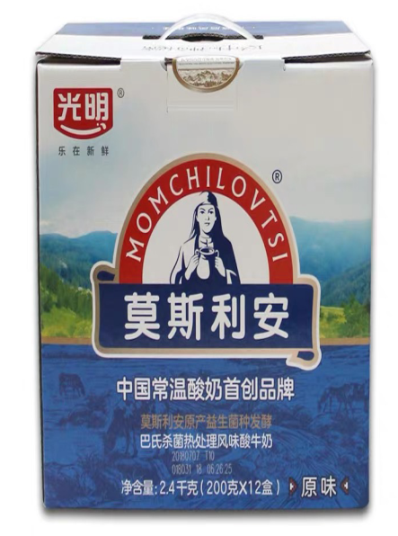
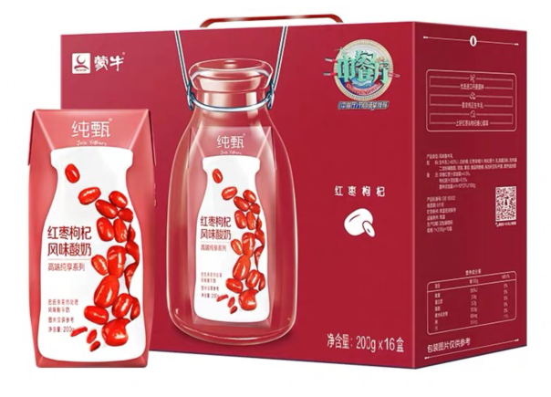
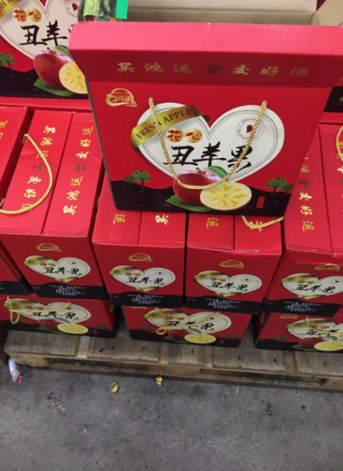
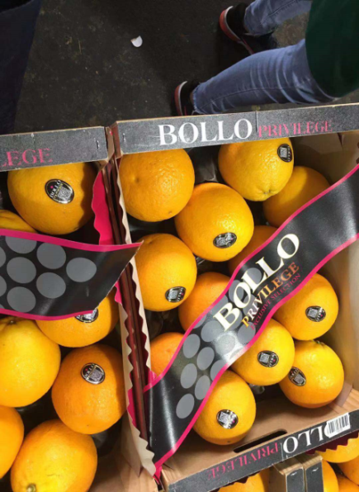
精选部分优惠商品现场展示
产品名称：昆仑好客优选 鲶鱼
沟碱地长粒香米（绿色）2.5kg
售货价：30元/袋
产品名称：光明 莫斯利安 2.4KG
售货价：49元/箱
产品名称：昆仑好客福临门 压榨
一级葵花籽油 5L
售货价：66元/桶
产品名称：蒙牛 纯甄红枣枸杞味酸奶
售货价：46元/箱
产品名称：手拨红柚 （4个）
售货价：48元/箱
产品名称：西班牙车橙（12个）
售货价：80元/箱
上图展示商品仅为现场活动的部分商品，活动当天为客户精选了汽车用品、酒类、粮油、奶类、新鲜水果等超值优惠商品。
也可根据学院教职工实际需求，为客户提供相应需求商品。

Slide 6
THANKS
FOR WATCHING!

